Slide 1
109-2 python程式設計 作業 2

Slide 2
大富翁 (60%)
有人製作了一款大富翁遊戲，共有10個格子
除了上述格子的獎金以外，假如繞行一周會得到特別獎金5000元
請製作程式模擬，兩個玩家輪流進行遊戲，每次擲一顆骰子，決定行走距離和落腳位置，增減金額並記錄兩個玩家的剩餘金額
假設兩個玩家一開始各有10000元。
輸入0時遊戲結束並且根據玩家的錢宣布輸贏，除了0以外的輸入則進行下一個回合。
0 | 1 | 2 | 3 | 4 | 5 | 6 | 7 | 8 | 9
中發票 +200元 | 闖紅燈 -200元 | 中樂透 +10000元 | 紅線停車 -600元 | 繳汽車稅 -2000元 | 繳房屋稅 -3000元 | 停止一次 | 得到股息 +1000元 | 工作得到獎金 +3000元 | 繳停車費 -400元

Slide 3
大富翁 (60%)
評分標準：
成功完成[0,1,2,3,4,5,7,8,9]的指令，讓資金增減：20%
繞行一周會發放特別獎金：30%
成功完成[6]的指令，玩家移動到上方時會暫停一次：10%

Slide 4
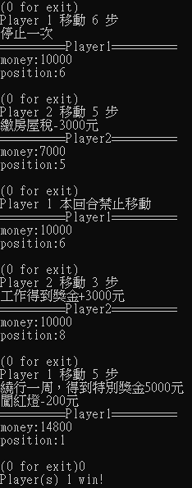
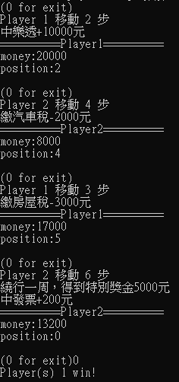

大富翁 (60%)
平手的情況
暫停一次的範例

Slide 5
大富翁 (60%)
Hint:
monoplyMap = [200, -200, 10000, -600, -2000, -3000, 0, 1000, 3000, -400]
monoplyStr = ["中發票+200元", "闖紅燈-200元", "中樂透+10000元", "紅線停車-600元", "繳汽車稅-2000元", "繳房屋稅-3000元", "停止一次", "得到股息+1000元", "工作得到獎金+3000元", "繳停車費-400元"]
同學可以直接複製貼上使用。
產生亂數如下：
import random
print(random.randint(1,6)) # 會印出1~6(含)之間的隨機整數
Exercise:
試著想想如何增加程式的延展性，讓玩家人數可以為一個變數
即：在程式的最一開始可以輸入變數n，代表玩家人數為n個
可能會需要使用到class的概念實作起來會比較容易，同學先可以預習一下

Slide 6
Reorganize Words (40%)
輸入一些單字的集合，找出其中所有滿足下列條件的單字：
該單字不能透過其他的字透過字母重排的方式得到
例：
輸入：fact, tacf, acft, afc
輸出：afc
因為tacf, acft都可以經過重新排列的方式轉換成fact
輸入可能會包含大寫字母，在這個情況下：
判斷是否滿足條件時，字母不分大小寫。
但在輸出答案時，需保留輸入的大小寫。
例：
輸入：came, ACme, RIdE
輸出：RIdE
ACme可以透過重新排列的方式轉成CAme，同時判斷滿足條件時不考慮大小寫，與came相同

Slide 7
Reorganize Words (40%)
評分標準：
測資中所有字母只包含小寫：30%
測資中可能包含大小寫的英文字母：10%
本題確保所有輸入都是合法的，即：不會故意丟空字串或包含特殊符號的字串給你，只會有大小寫的英文字母。
使用者輸入0時結束程式並印出結果。

Slide 8
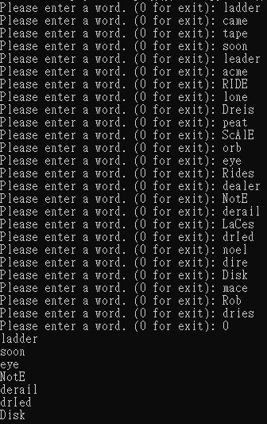
Reorganize Words (40%)
使用者輸入0時結束程式
範例如右圖

Slide 9
Reorganize Words (40%)
Hint:
將輸入進行標準化，讓你可以找到滿足條件的單字（不計大小寫，且重新排列後可以排成相同的單字）
歡迎複製貼上以下的code，看看效果如何：
def standardize(s): # function的概念，可以順便提前預習一下
s = s.lower() # 把丟進來的字串變成全部小寫
s = sorted(s) # 把剛剛處理好的全部小寫的字串，按照字母順序排成tuple
# print(s) # 取消註解可以看看現在會長什麼樣子
return "".join(s) # 把tuple轉成字串，用空字串當分割
n = input() # 可以嘗試輸入AmCe看看
n2 = standardize(n) # n2是標準化後的結果，若是AmCe會被轉成acem
print("n =",n ,"\nn2 =", n2) # 確認結果

Slide 10
Reorganize Words (40%)
Hint:
第一步：輸入input，應做下列兩件事情
在list A把所有input記錄起來
用dict D製作一個標準化字串對應到出現次數的dictionary
例：輸入AmCe，A = [“AmCe”]，D = {“acem” : 1}
再輸入AcEM，A = [“AmCe”, “AcEM”]，D = {“acem” : 2}
第二步：建立list B
for w in A: # 把A裡面所有元素取出來
if D[standardize(w)] == 1: # 假如標準化後的字串只出現一次
B.append(w) # 把未處理的字串加到字串B裡面
# 假如D[standardize(w)]>1，即出現兩次以上，則不動作
# 此時，list B裡面存的就已經是答案了。

Slide 11
注意事項
請使用python版本：python 3.7.9
在code中，用註解標示題號
把code寫在一個python檔(.py)內並上傳iLearning
檔名: 姓名+學號 .py
嚴禁抄襲
截止日期: 2021/04/08 23:59

